Slide 1
Создание орнаментальной композиции
Составитель педагог: Соколова Людмила Юрьевна. 2022 г.

Slide 2
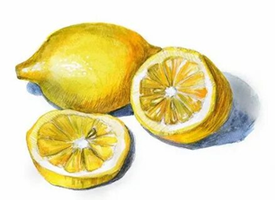
Орнамент — узор, состоящий из ритмически упорядоченных элементов
Вначале выполняется зарисовка с натуры, максимально верно передающая сходство и подробности (этап «фотографирования»)

Slide 3
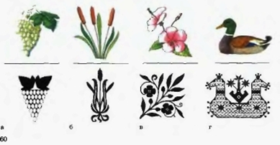
Творческий метод создания орнаментальной композиции
Основу творческого метода работы составляет ( стилизация).
а)превращение объемной формы в плоскостную и упрощение конструкции, б)обобщение формы с изменением абриса, в)обобщение формы в ее границах, г)обобщение и усложнение формы, добавление деталей , отсутствующих в натуре.
Принципы стилизации:

Slide 4
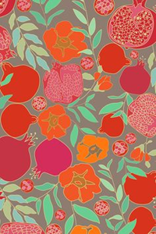
Стилизация- обобщение изображаемых фигур.
Выполняя задание по разработке узора, вы обязаны как бы забыть то, что предмет имеет объем, находится в пространстве, наделен разнообразием цветовых оттенков в условиях световоздушной среды и т.д.
Здесь главное не изображение как таковое, а преобразование реальной формы в задуманный мотив. При этом орнаментальную форму передают плоскостно, даже специально подчеркивают плоскостность.

Slide 5
Орнаментальная композиция означает составление, построение узора
Ряд правил композиции остаются едиными и обязательными для всех видов изобразительного творчества. Это правила симметрии, устанавливающие закон гармонии пропорций, частей и целого; правила статики и динамики (покоя и движения в пластическом решении композиции); правила ритма — закономерного чередования больших и малых форм; и ряд других. К выразительным средствам орнаментальной композиции относятся точка, пятно, линия, цвет, фактура.

Slide 6
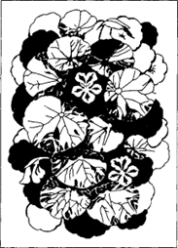
Графическое решение орнаментальной композиции
В графической трактовке орнаментальных мотивов может быть использовано три решения:
1.Линеарное решение
3. Линеарно-пятновое решение мотивов имеет по сравнению с двумя предыдущими выразительные наибольшие возможности.
2. Пятновое решение

Slide 7
Конструктивные элементы орнамента
(раппорт, мотив,- это площадь повторяющегося рисунка, включающая мотивы и расстояние до соседнего мотива.
Мотив — это часть орнамента, главный его элемент.

Slide 8
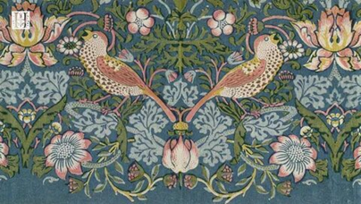
Законы орнаментальной композиции:
1. Закон пропорциональности в орнаментальной композиции заключается в установлении соразмерности частей в отношении целого и одна к другой.
Пропорциональные отношения площадей рисунка и фона, размеров орнаментальных мотивов и их составных частей, линейных характеристик орнаментальных форм и т.п. определяют выразительность композиции.

Slide 9
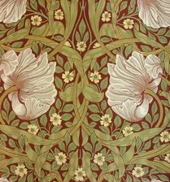
Законы орнаментальной композиции:
2. закон композиционного центра, доминанты (господствующей идеи): когда в композиции отчетливо выделяется один или несколько орнаментальных мотивов по размерам, форме, фактуре и цвету.

Slide 10
Законы орнаментальной композиции:
3. Закон трех, (три разных размера, три разных интервала, между мотивами) и периодически их повторять. Число »три» является тем минимальным числом, которое позволяет достаточно четко определить разнообразие какого-либо явления.

Slide 11
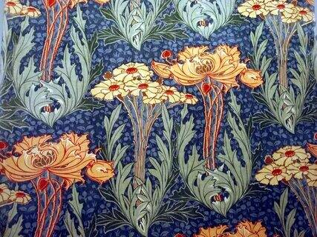
Законы орнаментальной композиции:
4. Закон контраста – взаимодействие контрастных элементов взаимно усиливает и обостряет их противоположные свойства, а взаимодействие родственных элементов смягчает и нивелирует их качества. Правило группирования следует из закона контраста. Оно формируется следующим образом: части, подобные размерам, форме, цвету и близкие по расстоянию, имеют тенденцию к зрительному объединению в одно целое.

Slide 12
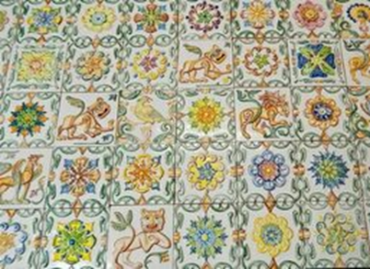
Законы орнаментальной композиции:
5. Закон орнаментального контрапункта – построение орнаментальных мотивов возможно из ряда замкнутых элементов путем соединения их в целостный орнаментальный образ.

Slide 13
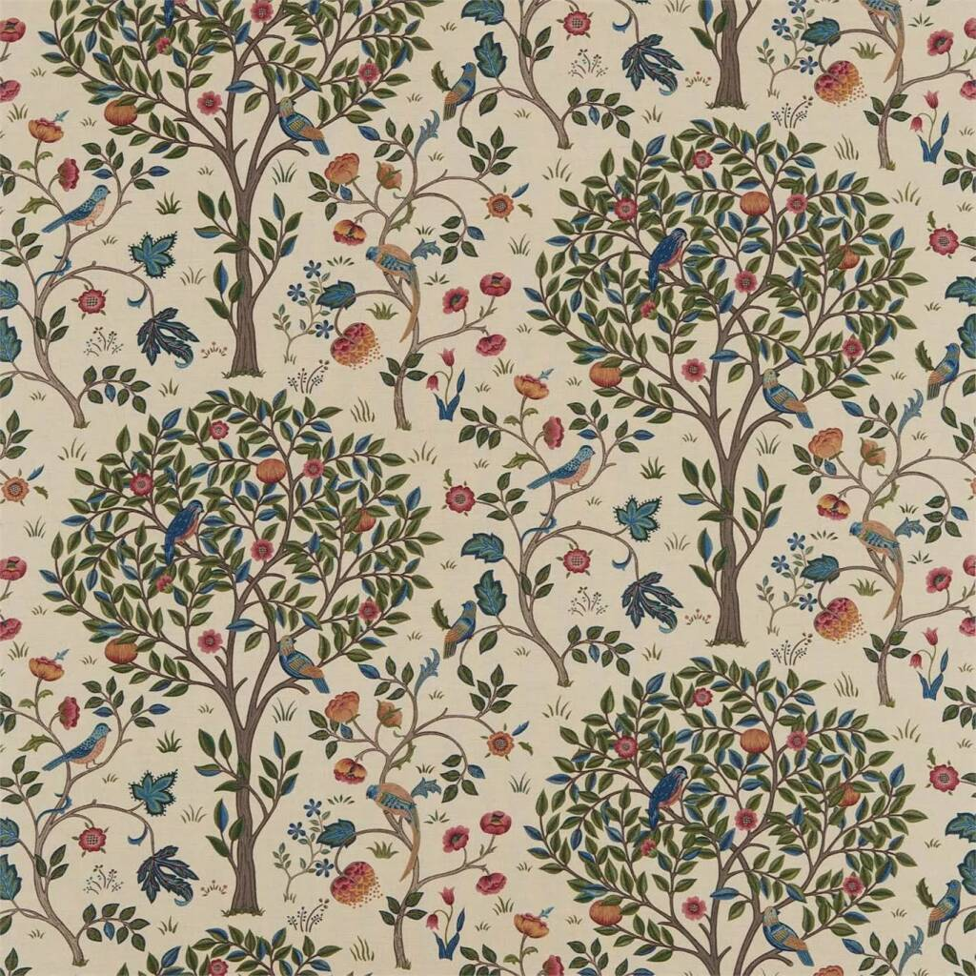
Законы орнаментальной композиции:
6. Закон простоты – максимальной убедительности и выразительности орнаментального образа следует добиваться минимальными средствами при максимальном определении подробностей

